Slide 1

LA VERDAD SOBRE EL IMPUESTO A LA RENTA PERSONAL

Slide 2
SE AFIRMA QUE:
EL OBJETIVO DEL IRP ERA SOLAMENTE EL DE
FORMALIZAR LA ECONOMÍA.
Sin embargo, en los antecedentes del Proyecto de la Ley 4.673/12 se puede apreciar que, además del importante objetivo de la FORMALIZACIÓN, desde el inicio este impuesto también persiguió una MAYOR RECAUDACIÓN y MAYOR EQUIDAD.

Slide 3

FUNDAMENTOS DE LA LEY 4.673/2012
(ESTE DOCUMENTO SE ENCUENTRA EN EL PARLAMENTO NACIONAL)

Slide 4
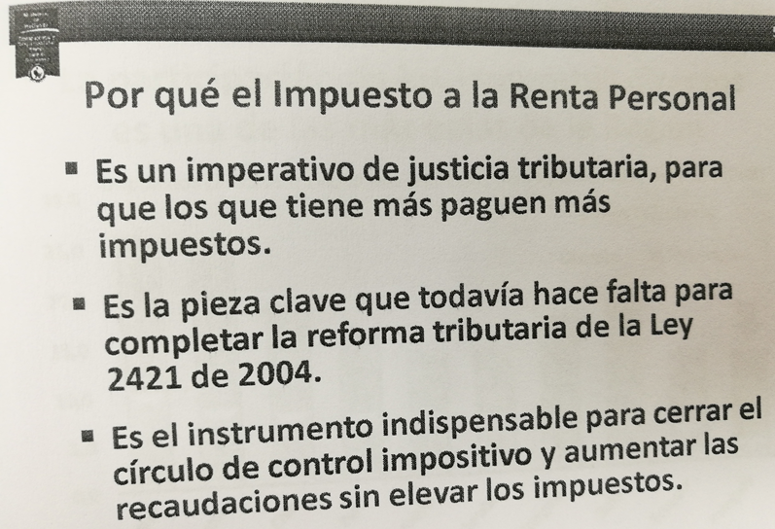

Slide 5
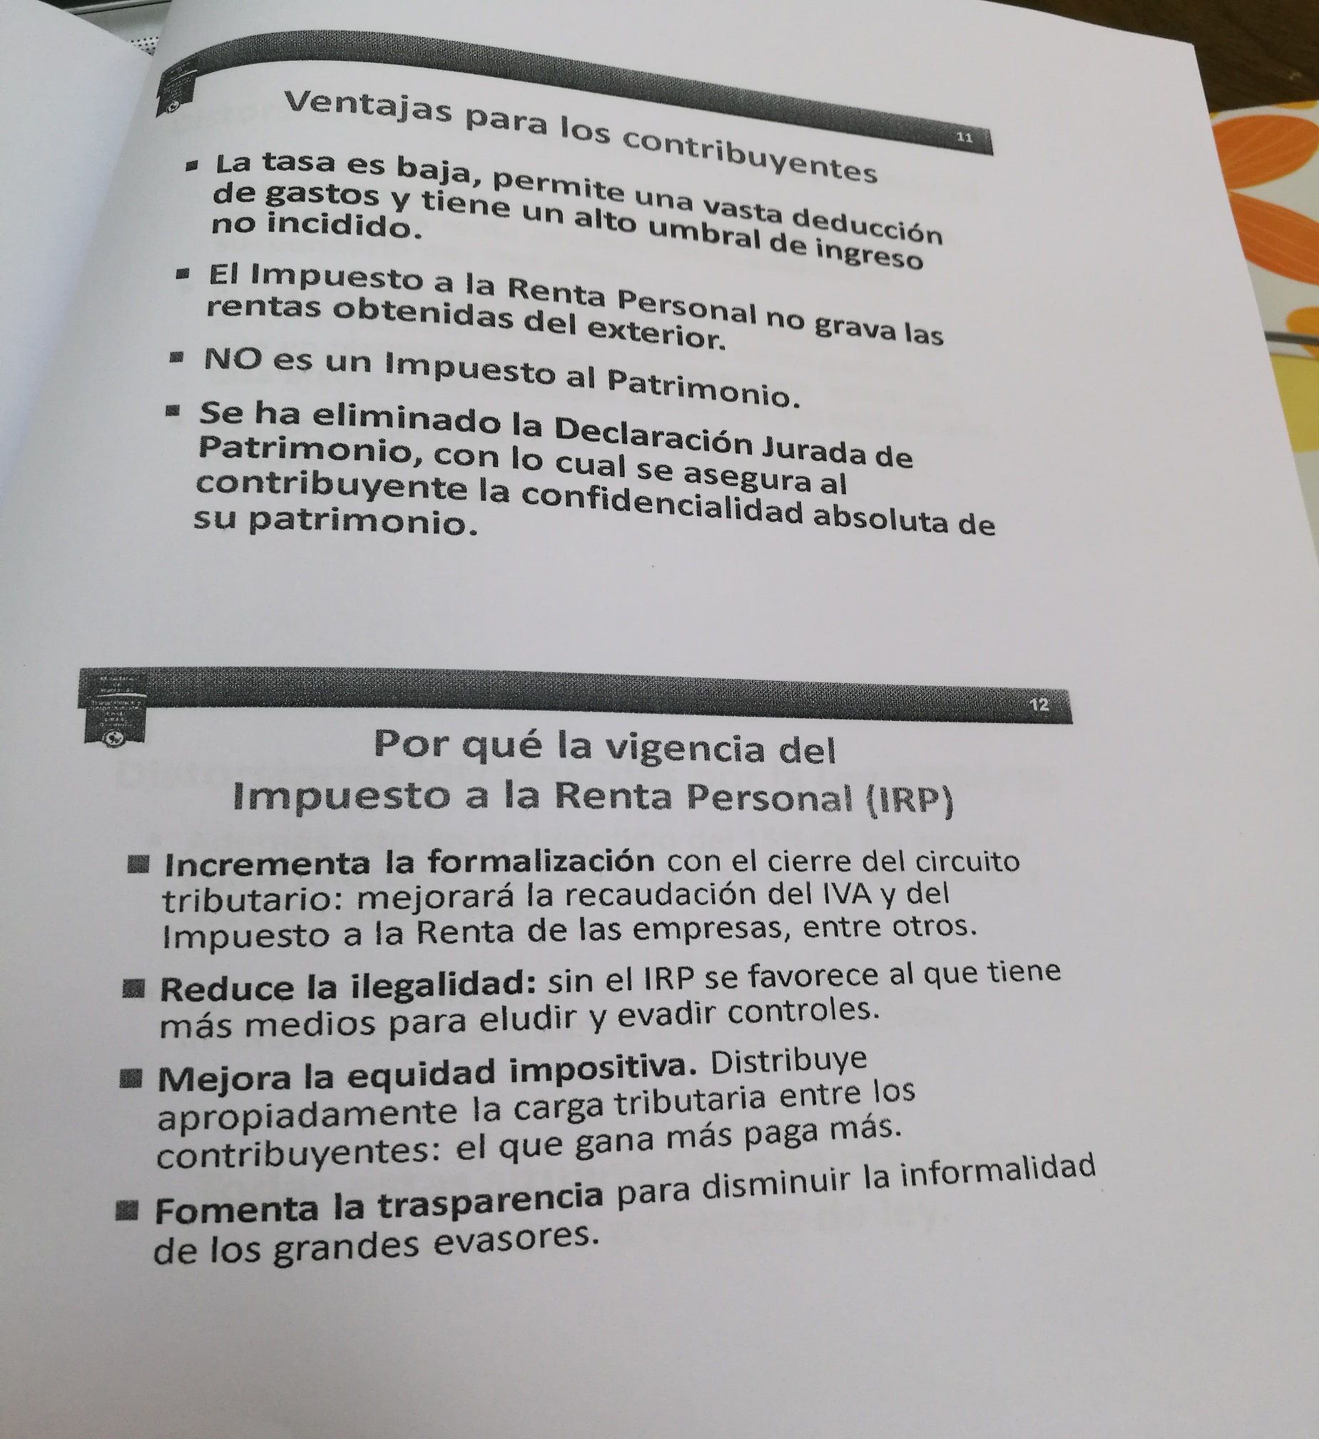

Slide 6
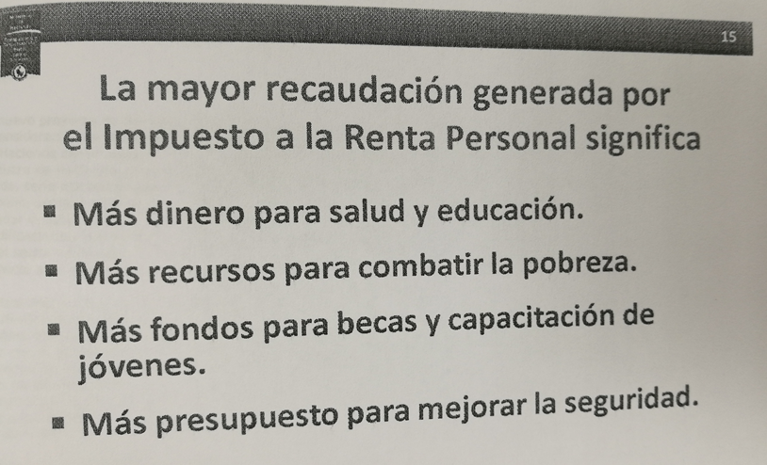

Slide 7
Considerando los argumentos enunciados en el documento que obra en el Parlamento Nacional, si se cumpliera estrictamente lo establecido en la Constitución Nacional y en la Ley, de que cada uno debe contribuir de acuerdo a su capacidad contributiva, no se daría la situación que se da hoy, según puede verse en el siguiente cuadro.

Slide 8
10 CONTRIBUYENTES CON MAYORES INGRESOS DECLARADOS - AÑO 2015
En miles de millones de G
LA TASA EFECTIVA PAGADA POR LOS 10 CONTRIBUYENTES CON MAYORES INGRESOS ES DE APENAS DEL 0,6% EN PROMEDIO.

Slide 9
SE AFIRMA QUE:
El decreto actual (6560/16) modifica la LEY.
Lo que se hizo en el Decreto actual, es mejorar la redacción para que quede más claro aún lo dispuesto en la Ley.
.
INVERSIONES: EL DECRETO ACTUAL NO MODIFICA EL ANTERIOR, NI LA LEY
LEY 4.673/12 | Dto 9.371/12 | DTO. 6.560/16
Art. 13 – Num. 3. Inversiones. Deben guardar relación con la obtención de rentas gravadas. incs. c), d) y f). | Art. 25. Deducciones de las personas:…. a más de aquellos derivados de la propia actividad, …, toda vez que no superen el monto de la renta bruta del contribuyente | Artículo 25.- Gastos e Inversiones afectadas a la actividad gravada… podrán deducir los gastos e inversiones afectados directamente a su actividad gravada.
Num 3 inc d.a ) …todos los gastos e inversiones personales y de familiares a cargo deben referirse a la manutención, educación, salud, vestimenta, vivienda y esparcimiento | Art. 25 Inc. c) Inversiones personales y familiares: …las efectivamente pagadas en el ejercicio fiscal …tales como la compra de auto vehículos, refacción o compra o construcción de viviendas, compra de joyas, lanchas, mobiliario y utensilios para el hogar, electrodomésticos y equipos electrónicos, así como los activos fijos destinados o afectados a la actividad del contribuyente. | Art. 26 c) Las inversiones personales y familiares, cuando se trate de la adquisición de inmuebles o la construcción, remodelación o refacción de los mismos y la educación del contribuyente y de sus familiares a cargo.

Slide 10
CONTRIBUYENTES QUE DECLARARON INVERSIONES QUE
SUPERAN SUS INGRESOS BRUTOS GRAVADOS
MONTO TOTAL DECLARADO COMO INVERSIONES POR 6.362 CONTRIBUYENTES, INCUMPLIENDO EL LÍMITE ESTABLECIDO EN LA LEY (ART.13°)STIMACIÓN DE IRP A COBRAR, O PÉRDIDAS ARRASTRABLES A ELIMINAR | 3.017.177.400.665 301.717.740.067
LEY 4.673/12| | Dto 9.371/12 | DTO. 6.910/17
Artículo 13º …En todos los casos aplicables, las deducciones están limitadas al monto de la renta bruta y condicionadas a que se encuentren totalmente documentadas de acuerdo con las disposiciones legales con la constancia de por lo menos el número de RUC o cédula de identidad del contribuyente, fecha y detalle de la operación y timbrado de la Administración Tributaria…. | Art. 31.- Monto Máximo de Deducciones. El monto total de las deducciones a la Renta Bruta en concepto de gastos o desembolsos en ningún caso podrá exceder al monto de ésta, salvo las erogaciones que correspondan a inversiones. | Art. 31.- Deducciones admisibles: Las deducciones en concepto de gastos e inversiones admitidas, estarán condicionadas a que los mismos se efectúen con ingresos gravados del ejercicio fiscal que se liquida, o hayan sido cubiertos con ingresos provenientes de préstamos u otras fuentes de financiación, tales como la financiación del vendedor o el constructor.

Slide 11
LEY 4.673/12 | Dto 9.371/12 | DTO. 6.560/16
Artículo 13º.- Renta Bruta, Presunción de Renta Imponible y Renta Neta. 2)…Se presume, salvo prueba en contrario, que todo enriquecimiento o aumento patrimonial procede de rentas sujetas por el presente impuesto. En su caso, el contribuyente estará compelido a probar que el enriquecimiento o aumento patrimonial proviene de actividades no gravadas por este impuesto. | Art. 21.- Presunción de Renta. Si el contribuyente alegare que su incremento patrimonial proviene de actividades no gravadas por impuesto alguno, deberá acreditarlo mediante documentación pertinente. | Sin Modificación

Slide 12
SE AFIRMA QUE:
El acuerdo con los empresarios firmado en el año 2003 con el entonces Ministro Dionisio Borda, PREVÍA LA DEDUCCIÓN TOTAL DE TODO TIPO DE INVERSIONES Y GASTOS
.
En dicho documento, suscrito por varios empresarios representantes de distintos gremios, se puede observar que SE ACORDARON “CRITERIOS DE DEDUCIBILIDAD DE GRAN AMPLITUD”, PERO NO DE “TOTAL DEDUCIBILIDAD” como se afirma.

Slide 13


Acuerdo suscrito el 12 de noviembre de 2003, entre Nicanor Duarte Frutos y Dionisio Borda, y en representación de los gremios, Max Haber; Alberto Soljancic; Guillermo Stanley; Ricardo Santos; César Jure Junis; Carlos Jorge Biederman y Gustavo Sawasky.

Slide 14
SE AFIRMA QUE:
El Decreto N° 6.560/16 es RETROACTIVO
Por acuerdo suscripto el 02/03/17, por Santiago Peña y Marta González Ayala, y Eduardo Felippo y otros empresarios, se acordó que el Decreto 6.560/16 regiría recién a partir del ejercicio fiscal 2017. Este acuerdo se materializó con el Decreto N° 6.910/17 del 15/03/17.

Slide 15
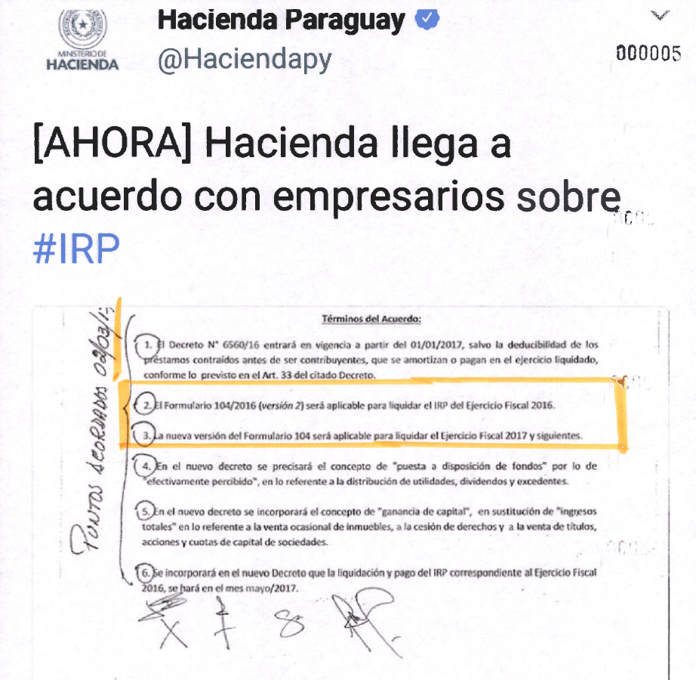

Slide 16
El Decreto 6.560/16 que modificó el anterior 9.371/12, fue emitido para corregir los excesos de este último, que permitían deducir Inversiones más allá de lo estrictamente establecido en la Ley 4.673/12, aún cuando las mismas superaban los ingresos gravados obtenidos en el ejercicio fiscal (Art. 31°).
En cambio, la Ley SOLO PERMITE DEDUCIR INVERSIONES Y GASTOS, HASTA EL MONTO DE LA RENTA GRAVADA (Art. 13° de la Ley 4.673/12).
A pesar de que la SET detectó más de SEIS MIL contribuyentes que, haciendo uso de lo permitido por el Decreto 9.371/12, declararon Inversiones superiores a sus ingresos gravados, NO HA REALIZADO NI PRETENDE RECLAMAR suma alguna a estos, lo que demuestra que el Decreto NO ES RETROACTIVO, NI SE APLICA DICHA NORMA DE MANERA RETROACTIVA.
En cambio, para el ejercicio 2017 YA RIGE EL DECRETO 6.560/16, por tanto, la presentación de las Declaraciones Juradas de este año deben ceñirse estrictamente al Decreto actual, que está ajustado a lo dispuesto en la Ley 4.673/12.

Slide 17
SE AFIRMA QUE:
La SET cambió la postura asumida en la Consulta Vinculante del 2015, con respecto a las Inversiones en acciones
Esta afirmación tampoco es cierta, pues como se muestra seguidamente, la SET ratificó en la Consulta, y en el Recurso de Reconsideración contra la misma, su interpretación de apego irrestricto a la Ley. Además, tal como dispone el Art. ------- de la Consulta Vinculante tiene efecto solamente

Slide 18
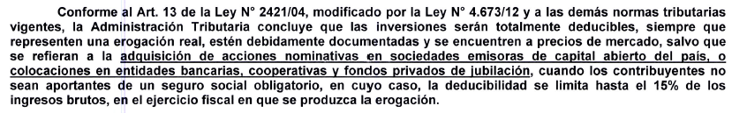
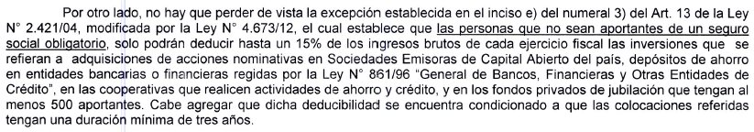
Respuesta emitida en la Consulta Vinculante del 29/05/2014

Slide 19

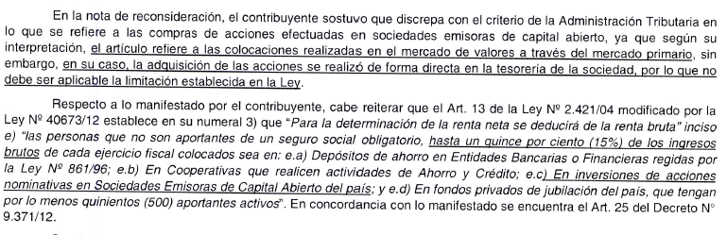
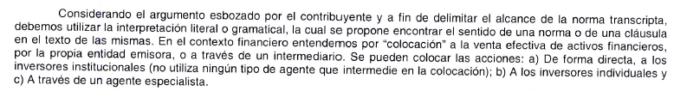
Respuesta al Recurso de Reconsideración interpuesto en contra de la Consulta Vinculante Anterior

Slide 20
http://www.worldbank.org/en/events/2017/06/06/first-global-conference-of-the-platform-for-collaboration-on-tax
Se afirma que: el formulario de la SET admitía las deducciones sin ningún límite.
Cierto es que el Form. 104 V.2 (anterior) no especifica Taxativamente hasta que porcentaje pueden deducirse las Inversiones, pero siendo todos los impuestos vigentes en Paraguay autodeclaratorios, para la determinación de los distintos montos que requieren ser calculados, el contribuyente o su contador, deben analizar BIEN la Ley y demás reglamentaciones derivadas. En este caso la Ley 4673/12 , y los Decretos N° 9371/12 y N° 6560/16 claramente establecen las condiciones en las que las acciones pueden ser deducibles, tal como se muestra a continuación:

Slide 21
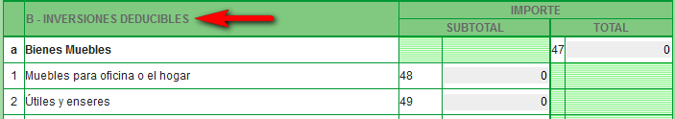
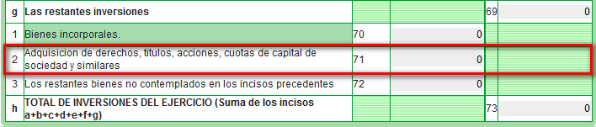
A partir de este año, rige la Versión 3 del Form. 104, el cual claramente consigue en el campo……, el limite deducible (…%)establecido en la Ley.

Slide 22
INVERSIONES FINANCIERAS.
El Decreto Actual NO modifica el anterior ni la Ley
LEY 4.673/12 | Dto 9.371/12 | DTO. 6.560/16
Art. 13 . Las personas físicas que NO SON APORTANTES DE UN SEGURO SOCIAL, pueden invertir en: E.a) Depósitos en Entidades regidas por la Ley de Bancos y Cooperativas. E.c) Acciones NOMINATIVAS en SAECAS E.d) Fondos privados de jubilación No deben SUPERAR EL 15% de los ingresos brutos (gravados) de c/ejercicio | Art. 25 inc. f) ….no aportantes al seguro social. Hasta el 15% de los ingresos brutos en: 1- Depósitos en Entidades Financieras regidas por la Ley de Bancos y Cooperativas 3- Acciones NOMINATIVAS en SAECAS 4- En fondos privados de jubilación con + 500 asoc. | Artículo 26.- d) La colocación de hasta el quince por ciento (15%) de los ingresos brutos percibidos durante el ejercicio que se liquida en los stes. conceptos: d.1) Depósitos de ahorro en Entidades Bancarias, Financieras o Cooperativas; d.2) Inversiones en acciones nominativas en SAECAS en el país, o en bonos autorizados por la CNV,, y d.3) Depósitos en fondos privados de jubilación en el país, con + de 500 asociados …solo serán admisibles para aquellos contribuyentes NO sean aportantes de un seguro social obligatorio.

Slide 23
Se afirma que: que la SET hace bulling a los contribuyentes del IRP, con el afán de recaudar más.
La función de la SET es la de RECAUDAR, y con este propósito ejerce sus facultades de control apegada estrictamente a la Ley, además de prestar diversos servicios para facilitar el cumplimiento tributario.
NO ES CIERTO que persigue a los contribuyentes, sin razón.
Las acciones encaradas permitieron, no solo aumentar la cantidad de contribuyentes del IRP (de menos de 6000 en Agosto de 2013, a 63.000 al cierre de Diciembre/2017) sino además, la recaudación proveniente de este impuesto aumentó en más del 40% en el año 2017 respecto al anterior.

Slide 24
CANTIDAD DE CONTRIBUYENTES DEL IRP
6.330
23.591
34.704
42.147
63.070

Slide 25
AUMENTO DE LA RECAUDACIÓN DEL IRP
(En millones de guaraníes)
(En milllones de G)
12.803 83.921 125.837 140.554 200.150

Slide 26
Los contribuyentes a quienes la SET notificó porque identificó que se apartaron de las condiciones establecidas en la Ley, representan apenas el 2% del total de contribuyentes del IRP. (calculado a Diciembre/2017)

Slide 27
DECLARACIONES DE INVERSIONES
CONTRIBUYENTES QUE: | CANTIDAD | %
DECLARARON CORRECTAMENTE | 3.300 | 61
RECTIFICARON SUS DDJJ | 650 | 12
NO RECTIFICARON SUS DDJJ | 1.450 | 27
TOTAL DE CONTRIBUYENTES QUE DECLARARON INVERSIONES de 2012 a 2015 (CAMPOS 34 Y 71 DEL FORM. 104) | 5.400 | 100

Slide 28
OTROS ARGUMENTOS ESGRIMIDOS POR ALGUNOS CONTRIBUYENTES
Las inversiones (de todo tipo) son 100% deducibles.
Las limitaciones son solo para las acciones en SAECAS; depósitos y fondos de jubilación.

Slide 29
ANÁLISIS JURÍDICO DE LAS NORMAS DEL IRP.

Slide 30
SERVICIOS
PERSONALES
DEPENDIENTES E INDEPENDIENTES
GANANCIAS DE CAPITAL
VENTA OCASIONAL DE INMUEBLES
CESIÓN DE DERECHOS
VENTA DE TÍTULOS, ACCIONES Y CUOTAS DE SOCIEDADES
50% DE LOS DIVIDENDOS, UTILIDADES Y EXCEDENTES
INTERESES, COMISIONES O RENDIMIENTOS DE CAPITALES
LAS RENTAS DE:
EL IRP
GRAVA*

Slide 31
DISPOSICIONES DE LA LEY N° 2.421/2004 MODIFICADA POR LA LEY N° 4.673/2012
Art. 10.- Hecho Generador, Contribuyentes y Nacimiento de la Obligación Tributaria.
1) Hecho Generador. Estarán gravadas las rentas de fuente paraguaya que provengan de la realización de actividades que generen ingresos personales. Se consideran comprendidas, entre otras:
a) El ejercicio de profesiones, oficios u ocupaciones o la prestación de servicios personales de cualquier clase, en forma independiente o en relación de dependencia, …
b) El cincuenta por ciento (50%) de los dividendos, utilidades y excedentes que se obtengan en carácter de accionistas o de socios de entidades que realicen actividades…..
c) Las ganancias de capital que provengan de la venta ocasional de inmuebles, cesión de derechos y la venta de títulos, acciones y cuotas de capital de sociedades.
d) Los intereses, comisiones o rendimientos de capitales.
e) Cualesquiera otros ingresos de fuente paraguaya,

Slide 32
LEY N° 2.421/2004 MODIFICADA POR LA LEY N° 4.673/2012
Art. 11.- Definiciones.
1) Se entenderá por “Servicios de Carácter Personal” aquellos que para su realización es preponderante la utilización del factor trabajo, con independencia de que los mismos sean prestados por una persona natural o por una sociedad simple. Se encuentran comprendidos entre ellos los siguientes:
a) El ejercicio de profesiones universitarias, artes, oficios y la prestación de servicios personales de cualquier naturaleza.
b) Las actividades de despachantes de aduana y rematadores.
c) Las actividades de comisionistas, corretajes e intermediaciones en general.
d) Los prestados en relación de dependencia.
e) El desempeño de cargos públicos, electivos o no, sea en forma
dependiente o independiente.

Slide 33
LEY N° 2.421/2004 MODIFICADA POR LA LEY N° 4.673/2012
Art. 11.- Definiciones.
2) Se entienden por “Dividendos y Utilidades” aquellas que se obtengan en carácter de accionistas o de socios de entidades que realicen actividades comprendidas en el Impuesto a las Rentas de Actividades Comerciales, Industriales o de Servicios que no sean de carácter personal y de las actividades agropecuarias.
3) Considérense ganancias de capital a las rentas que generan la venta ocasional de inmuebles, las que provienen de la venta o cesión de derechos, títulos, acciones o cuotas de capital, intereses, comisiones o rendimientos, regalías y otros similares que no se encuentren gravados por el Impuesto a la Renta de Actividades Comerciales, Industriales o de Servicios, Renta de las Actividades Agropecuarias y Renta del Pequeño Contribuyente.

Slide 34
COMO SE LIQUIDA EL IRP

Slide 35
Por los SERVICIOS PERSONALES
(DEPENDIENTE INDEPENDIENTE)*
REMUNERACIONES, HONORARIOS Y CUALQUIER OTRA REMUNERACIÓN
Por las GANANCIAS DE CAPITAL
50% DE DIVIDENDOS, UTILIDADES Y EXCEDENTES
INTERESES, COMISIONES O RENDIMIENTOS DE CAPITALES
EL IRP SE LIQUIDA
INGRESOS, MENOS
GASTOS E INVERSIONES RELACIONADOS A LA ACTIVIDAD GRAVADA
GASTOS E INVERSIONES PERSONALES Y DE FAMILIARES A CARGO*
INGRESOS MENOS
GASTOS E INVERSIONES PERSONALES Y DE FAMILIARES A CARGO
RENTA NETA IMPONIBLE

Slide 36
LEY N° 2.421/2004 MODIFICADA POR LA LEY N° 4.673/2012
Artículo 13 de la Ley:
3) Renta Neta. Para la determinación de la renta neta se deducirán de la renta bruta:
d) En el caso de las personas físicas, todos los gastos e inversiones directamente relacionados con la actividad gravada, siempre que represente una erogación real, estén debidamente documentados y a precios de mercado, incluyendo la capitalización en las sociedades cooperativas, así como los fondos destinados conforme al Artículo 45 de la Ley N° 438/94 “DE COOPERATIVAS”.
d.a) Cuando se tratare de personas físicas, también serán deducibles todos los gastos e inversiones personales y de familiares a su cargo en que haya incurrido el contribuyente, si estos estuviesen destinados a la manutención, educación, salud, vestimenta, vivienda y esparcimiento propio o de los familiares a su cargo

Slide 37
LEY N° 2.421/2004 MODIFICADA POR LA LEY N° 4.673/2012
e) Para las personas que no son aportantes de un seguro social obligatorio, hasta un quince por ciento (15%) de los ingresos brutos de cada ejercicio fiscal colocados sea en:
e.a) Depósitos de ahorro en Entidades Bancarias o Financieras regidas por la Ley N° 861/96 “GENERAL DE BANCOS, FINANCIERAS Y OTRAS ENTIDADES DE CRÉDITO”;
e.b) En Cooperativas que realicen actividades de Ahorro y Crédito;
e.c) En inversiones de acciones nominativas en Sociedades Emisoras de Capital Abierto del país; y,
e.d) En fondos privados de jubilación del país, que tengan por lo menos quinientos (500) aportantes activos....

Slide 38
CUALES SON LAS INVERSIONES FINANCIERAS DEDUCIBLES?
COMPRA DE ACCIONES NOMINATIVAS EN SAECAS
Condiciones establecidas en la Ley
COLOCAR A MAS DE TRES AÑOS
NO SUPERAR EL 15% DE LOS INGRESOS GRAVADOS
NO SER APORTANTEDE SEGURO SOCIAL
DEPÓSITOS EN BANCOS, FINANANCIERAS Y COOP. DE AHORRO Y CREDITO
FONDO PRIVADO DE JUBILACIÓN (500 APORTANTES)

Slide 39
Gastos e inversiones personales y de familiares a su cargo, admitidos como deducibles:
- Vivienda
- Educación
- Manutención
- Salud
- Esparcimiento (en el país)
- Vestimenta

Slide 40
CÁLCULO DE LA RENTA NETA IMPONIBLE
(PRESUNCIÓN DE DERECHO)
VENTA OCASIONAL DE INMUEBLES
CESIÓN DE DERECHOS
VENTA DE TÍTULOS, ACCIONES Y CUOTAS DE SOCIEDADES
VALOR DE LA VENTA MENOS VALOR DE LA COMPRA O EL 30% DE LA VENTA
(EL QUE RESULTE MENOR)
EL IRP SE LIQUIDA POR:
RENTA NETA IMPONIBLE

Slide 41
CONTRIBUYENTES QUE DECLARARON INVERSIONES FINANCIERAS
QUE SUPERAN EL 15% DE LOS INGRESOS BRUTOS
MONTO TOTAL DECLARADO COMO INVERSIONES EN ESTA SITUACIÓN (CONSIGNADAS EN LAS DJ/2015 DE 2.197 CONTRIBUYENTES ) | 4.089.135.343.349

Slide 42
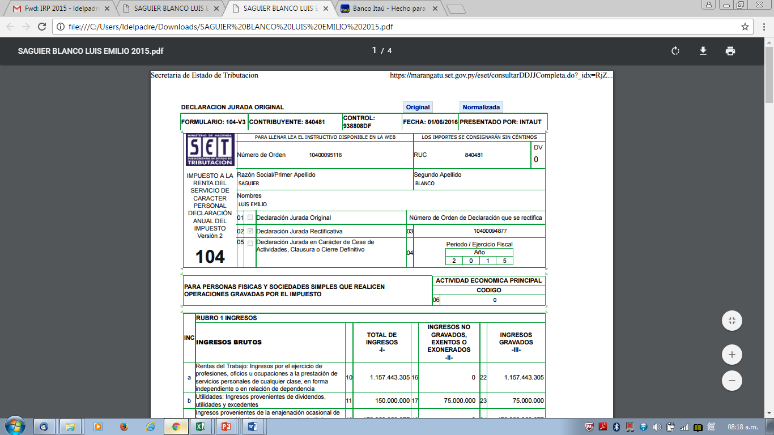
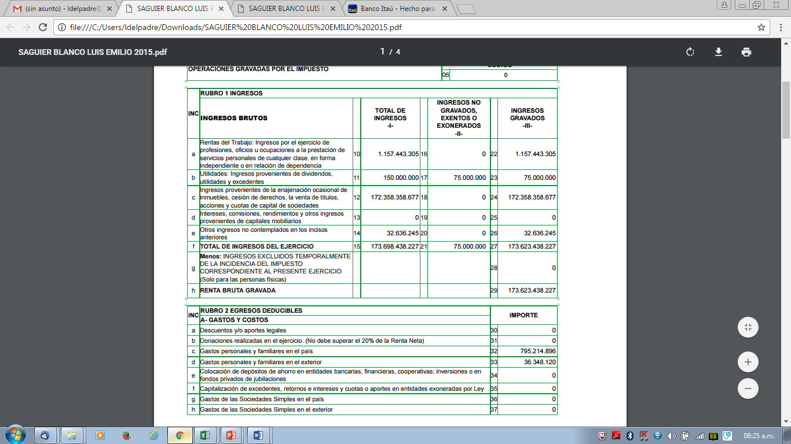
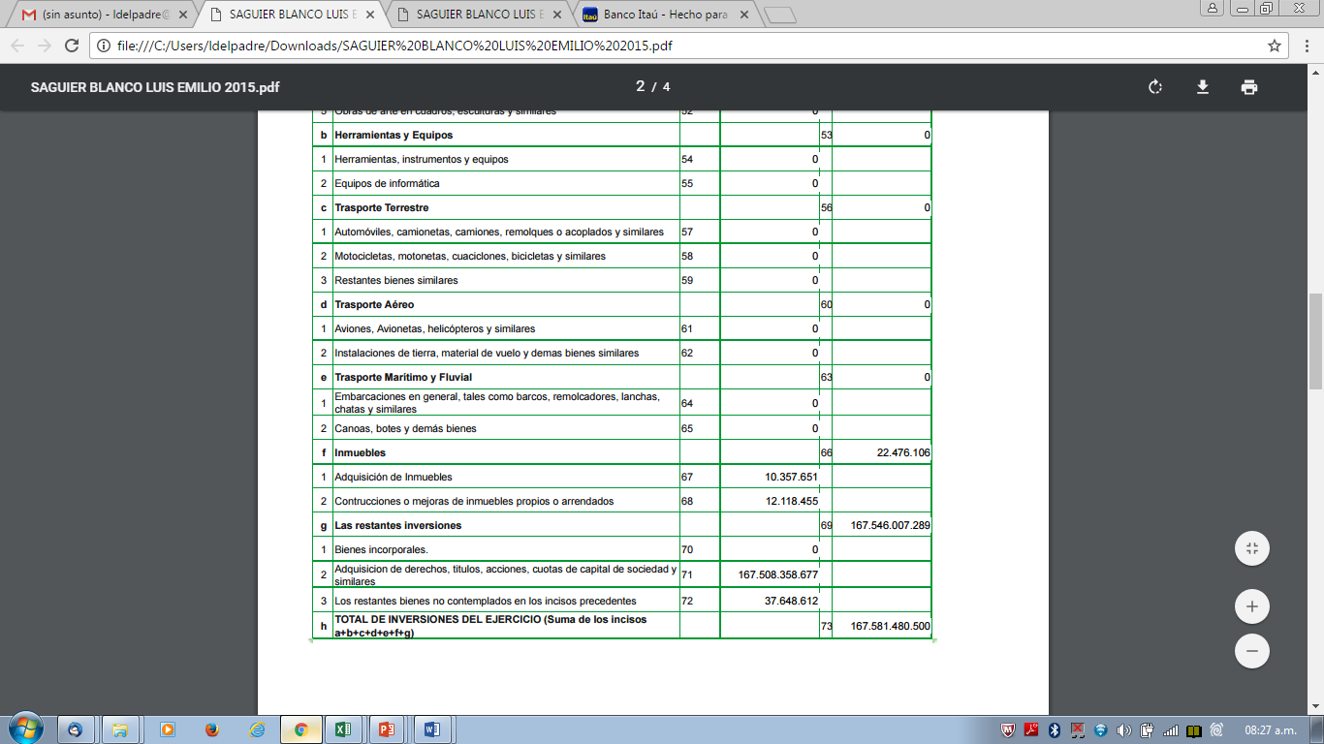

Slide 43
CONTRIBUYENTES QUE DECLARARON DONACIONES QUE
SUPERAN EL 20% DE SU RENTA NETA Y POR TANTO INCUMPLIERON LO ESTABLECIDO EN LA LEY.
El Decreto actual NO modifica al anterior, en lo relacionado al porcentaje de deducción admisible.
Artículo 24°.- Donaciones Deducibles. Las donaciones previstas en el literal b) del numeral 3) del Artículo 13º de la Ley N° 2421/2004, serán deducibles hasta un monto que no supere el veinte por ciento (20%) de la renta neta gravada.
MONTO TOTAL DE DONACIONES CONSIGNADAS EN LAS DJ/2015 DE 3.446 CONTRIBUYENTES | 116.489.750.387

Slide 44
LA INTEGRACIÓN DE CAPITAL Y LA ADQUISICIÓN DE ACCIONES
NO SON DEDUCIBLES, PORQUE
No están permitidas en la Ley, SALVO las excepciones expresamente previstas, según lo explicado precedentemente.
No están relacionadas a la Actividad Gravada “Prestación de Servicio de Carácter Personal”.
Implicarían una Doble deducción (al comprar y al vender las acciones).
No colaboran al proceso de formalización, pues NO están GRAVADAS por el IVA y tampoco se requería la emisión de facturas por la compra de acciones.
NO CONSTITUYEN GASTOS dado que no es una transformación del Patrimonio.

